Slide 1
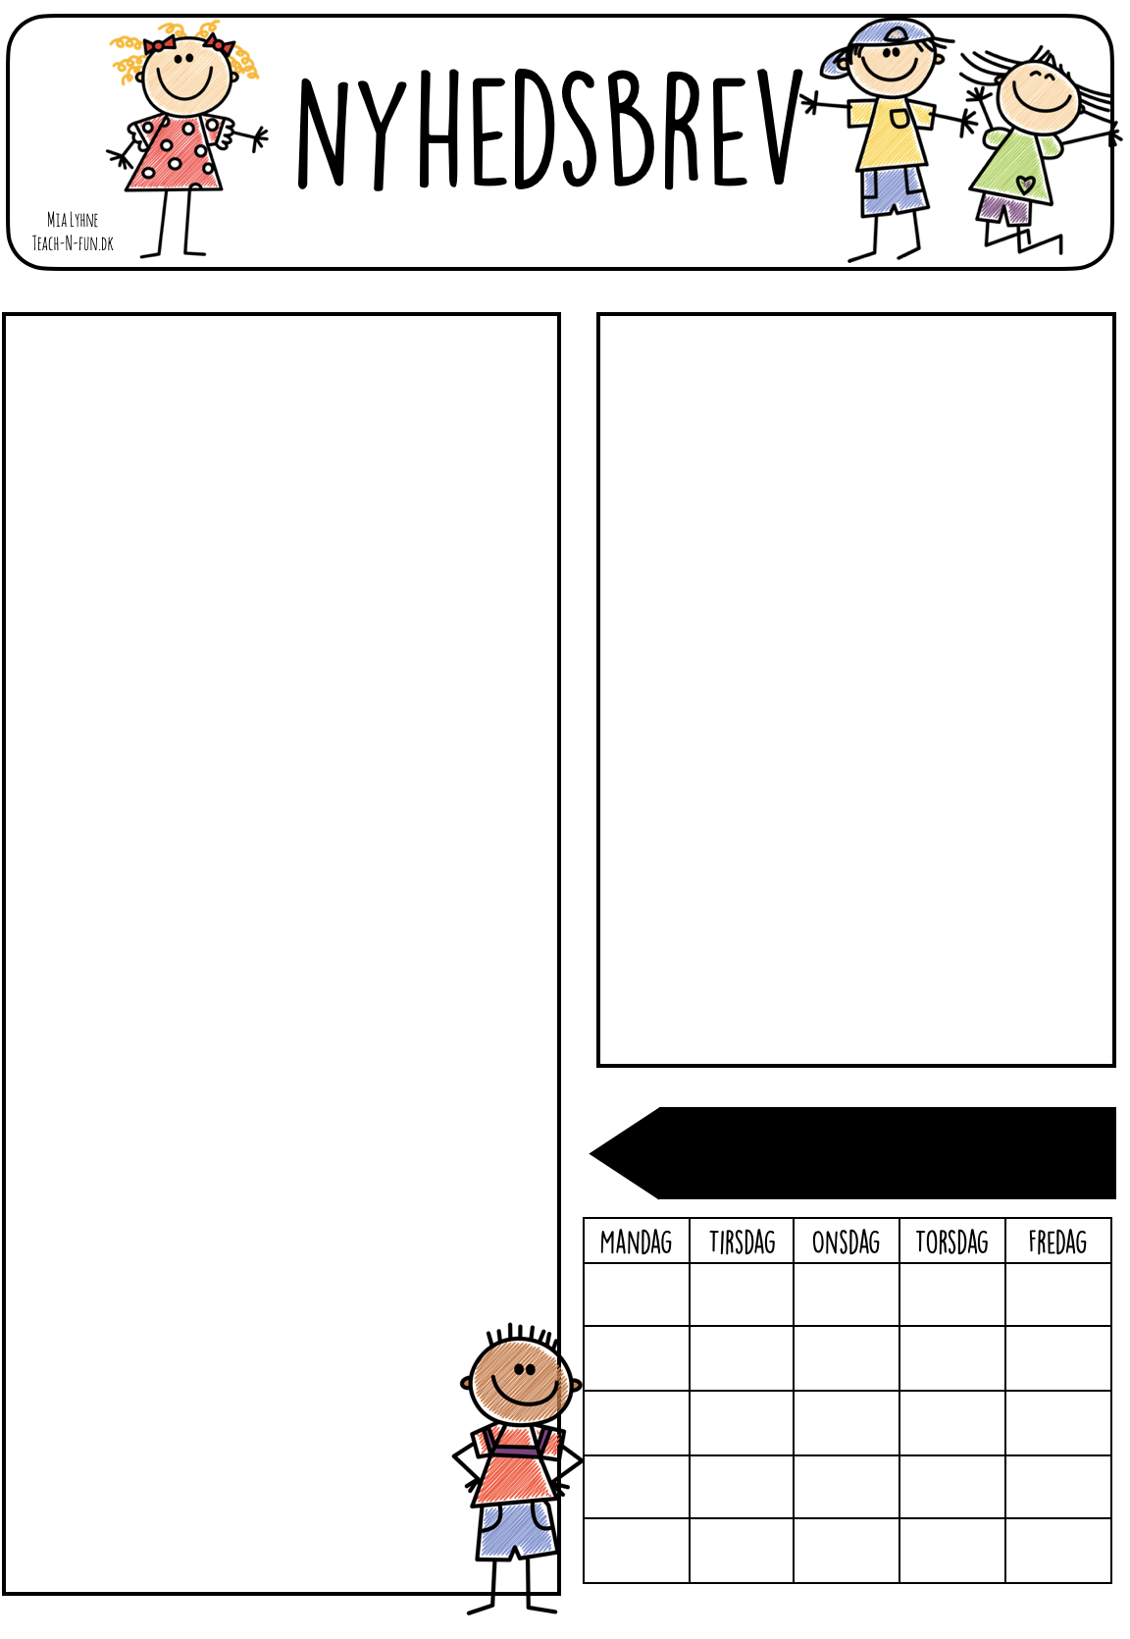
August
Skriv her. Husk du kan selv redigere måneden og datoerne juhjkkjnjkk
Skriv her.
Vigtige datoer i august
2 | 3 | 4 | 5 | 6
9 | 10 | 11 | 12 | 13
16 | 17 | 18 | 19 | 20
23 | 24 | 25 | 26 | 27
30 | 31

Slide 2
August
Skriv her.

Slide 3
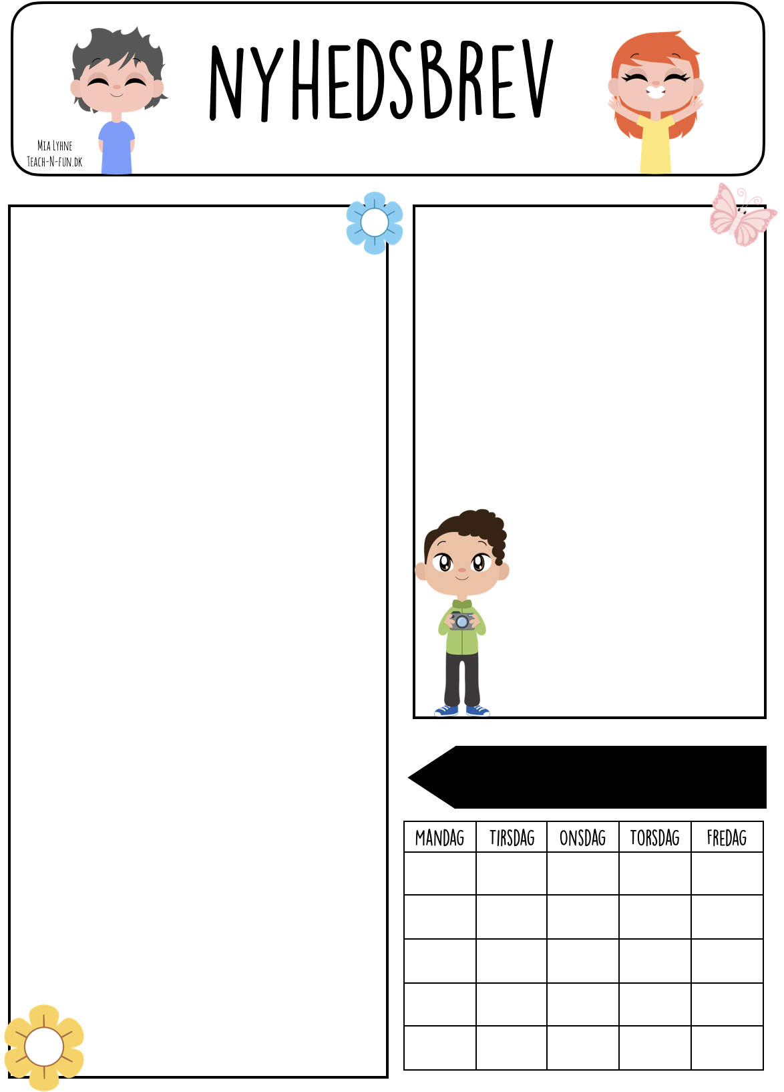
August
Skriv her. Husk du kan selv redigere måneden og datoerne
Skriv her.
Vigtige datoer i august
2 | 3 | 4 | 5 | 6
9 | 10 | 11 | 12 | 13
16 | 17 | 18 | 19 | 20
23 | 24 | 25 | 26 | 27
30 | 31

Slide 4
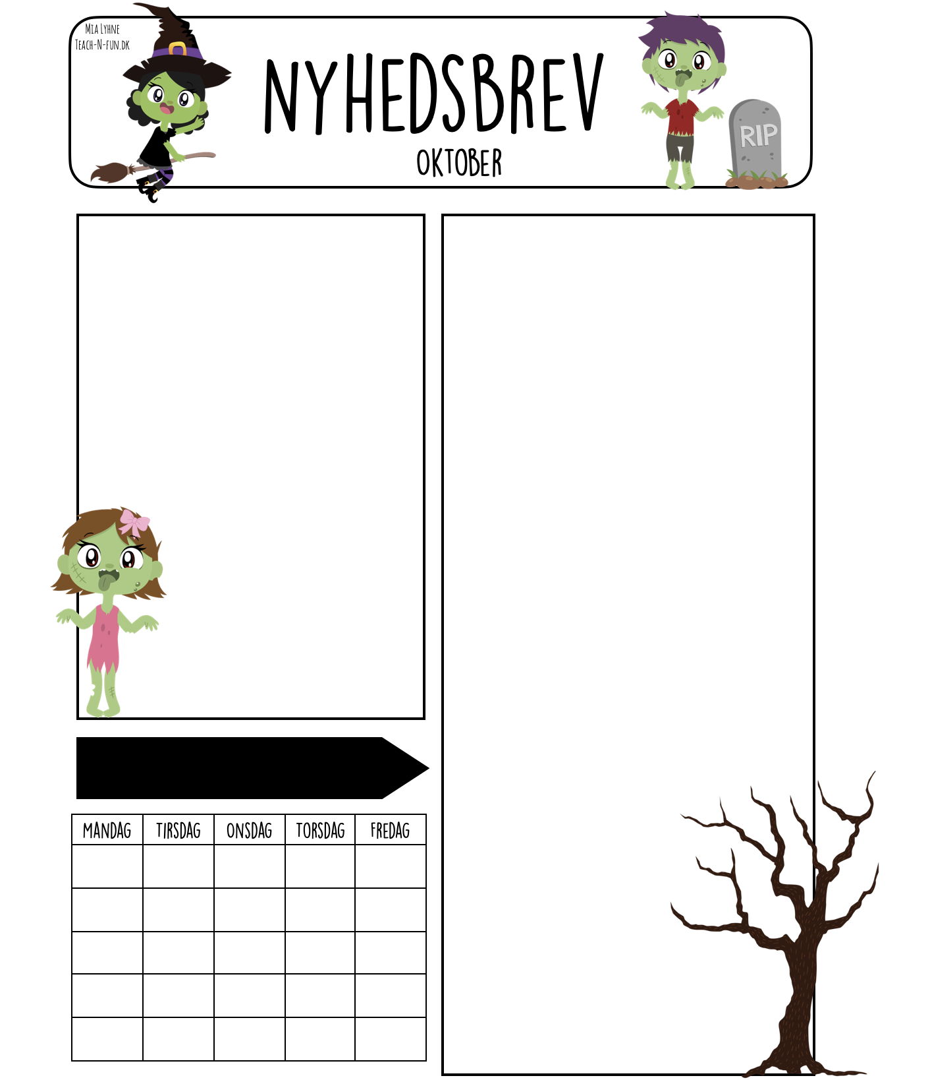
Skriv her. Husk du kan selv redigere datoerne
Skriv her. Husk du kan selv redigere datoerne
Vigtige datoer i oktober

Slide 5
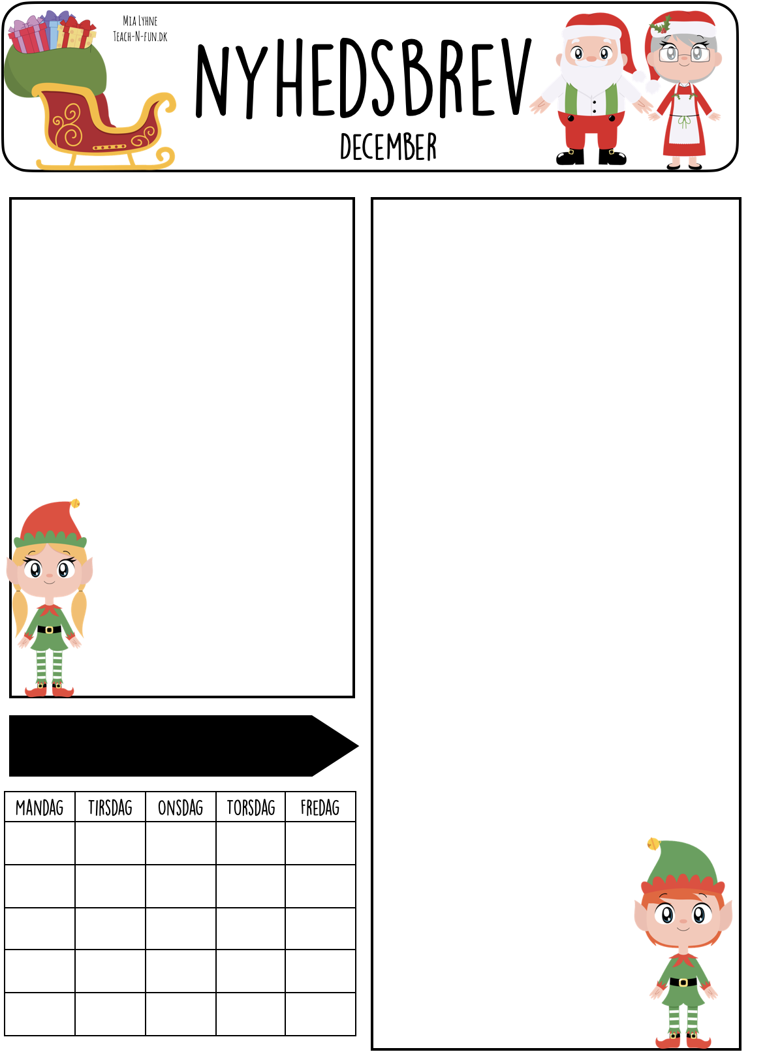
Skriv her. Husk du kan selv redigere datoerne
Skriv her. Husk du kan selv redigere datoerne
Vigtige datoer i December

Slide 6
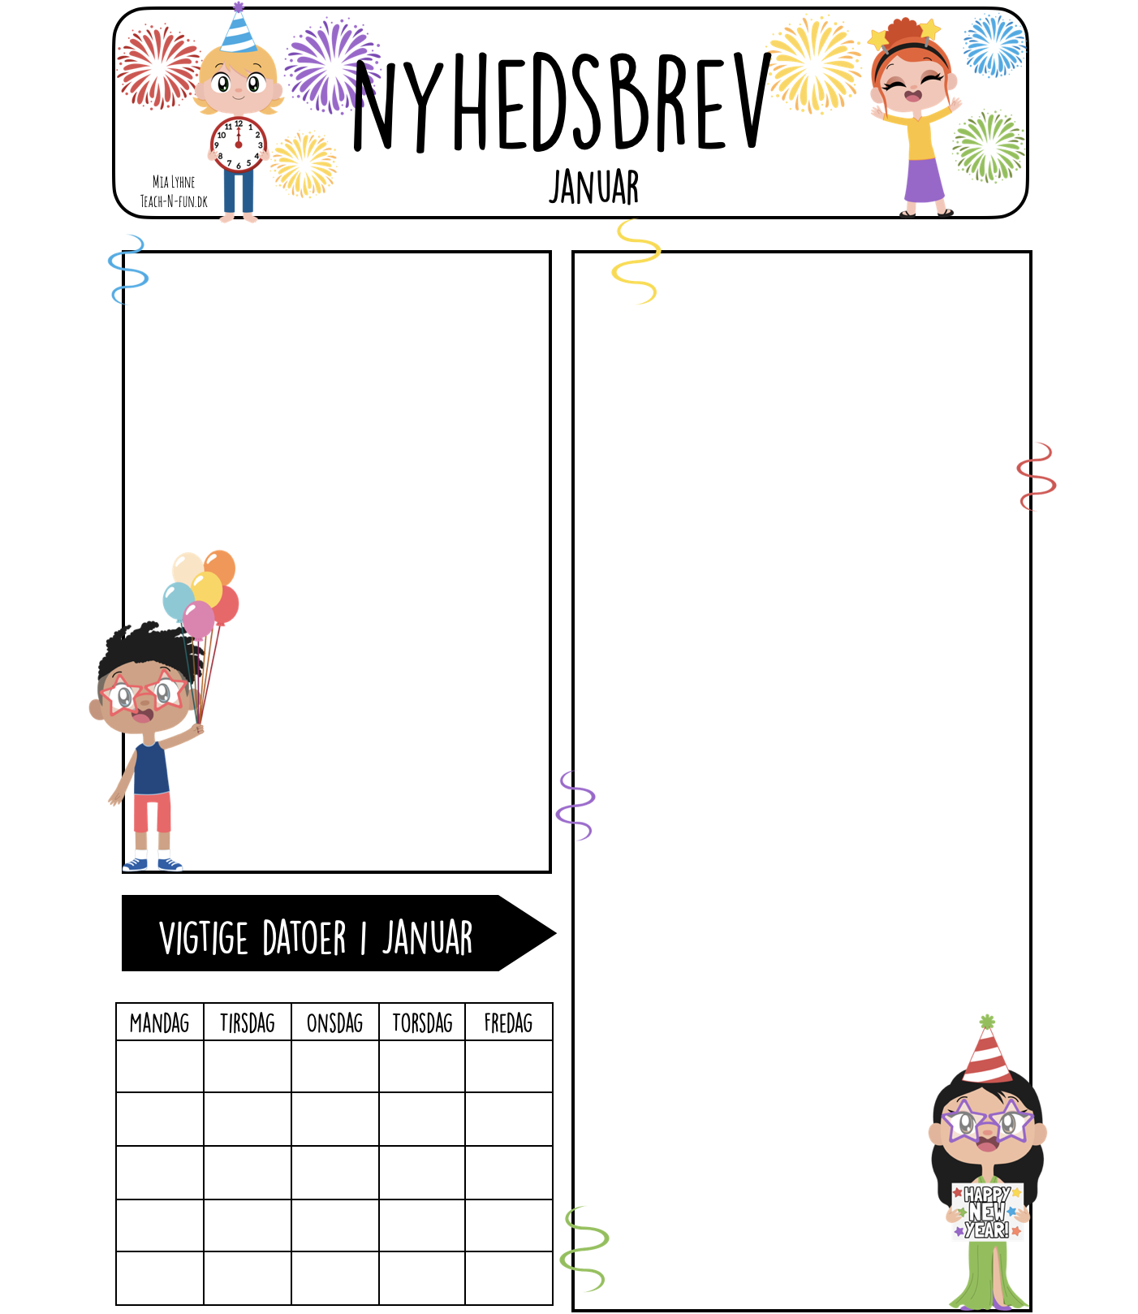
Skriv her. Husk du kan selv redigere datoerne
Skriv her. Husk du kan selv redigere datoerne

